Slide 1
营口市医疗保障局
支付方式改革
病案数据采集
汇报日期：2020年5月

Slide 2
病案首页数据采集
医疗机构体提供数据
按照模板提供病案首页数据
ICD10和ICD9采用国家临床2.0版
数据采集最终时间节点5月22日
2
1
数据采集过程期望
确定数据采集负责人
校验核对统一诊断手术编码
如不能提供病案首页希望说明原因

Slide 3
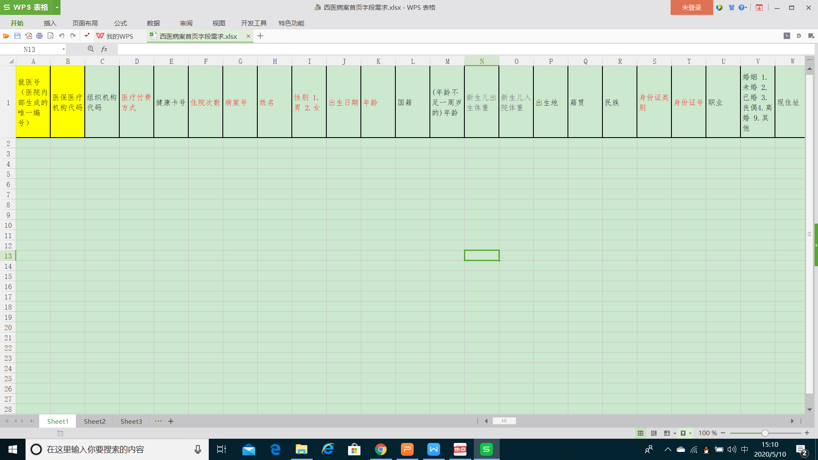
病案首页数据采集资料模板

Slide 4
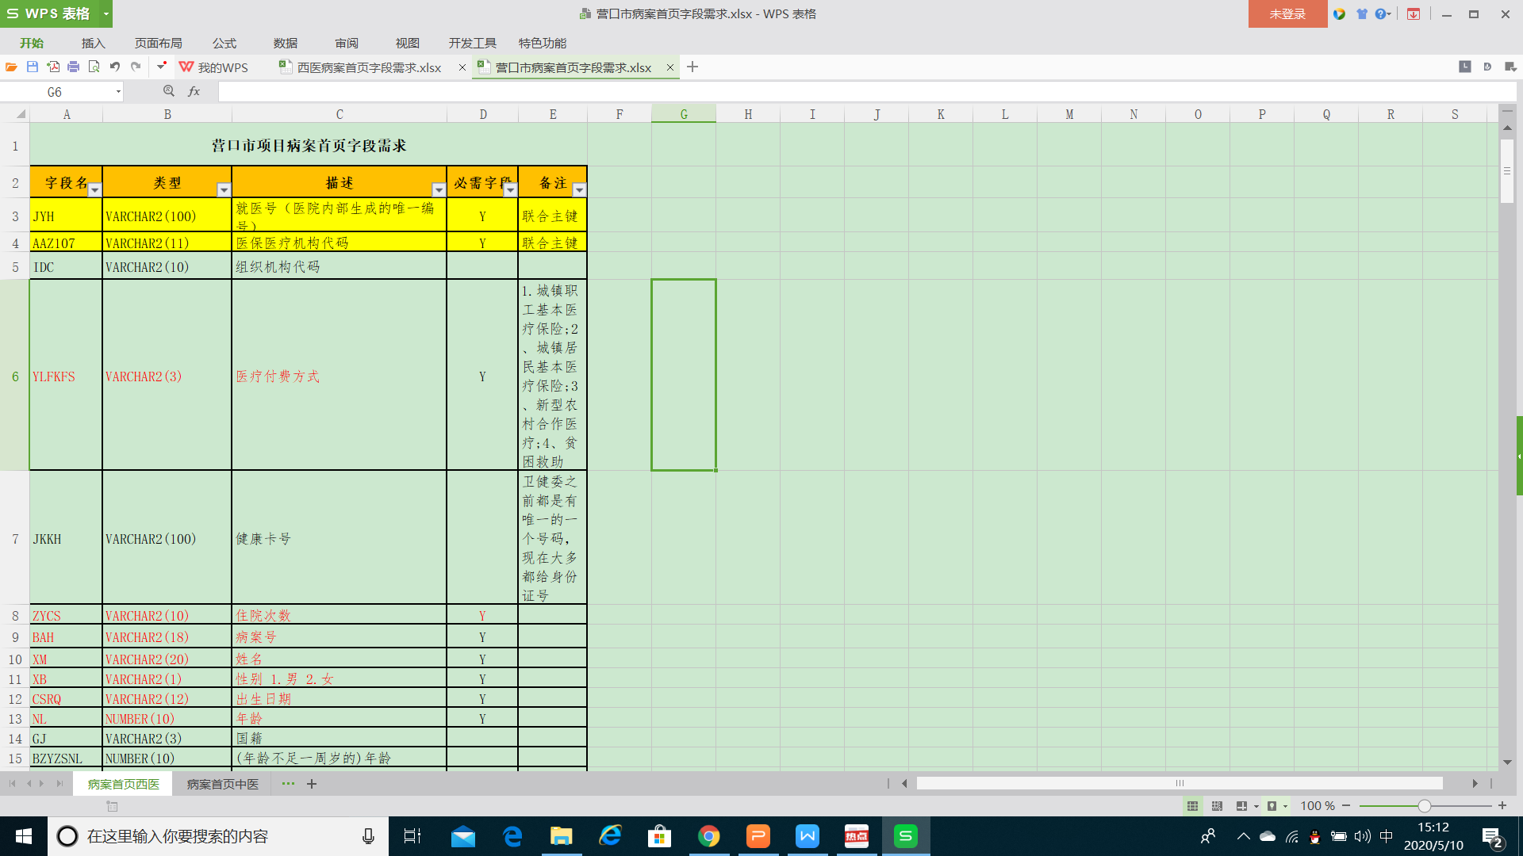
病案首页数据采集资料模板

Slide 5
病案首页数据采集资料模板

Slide 6
针对以后病案数据采集
不断的完善数据质量
建立自动上传病案的机制

Slide 7
感谢观看
汇报日期：2020年4月

